Slide 1
Chemie 8.A (3.5 – 9.5) Prvky 8 - 10. skupiny Udělejte si výpisky z přiložené prezentace Prvky 8 - 10. skupiny Písemně do sešitu odpovězte na otázku: Co je to
feromagnetická látka?
Prvky 8 - 10. skupiny.pptx

Slide 2
Prvky 8.-10.skupiny- přechodné prvky
Ing.L.Johnová
ZŠ Lom
Notes:
2

Slide 3
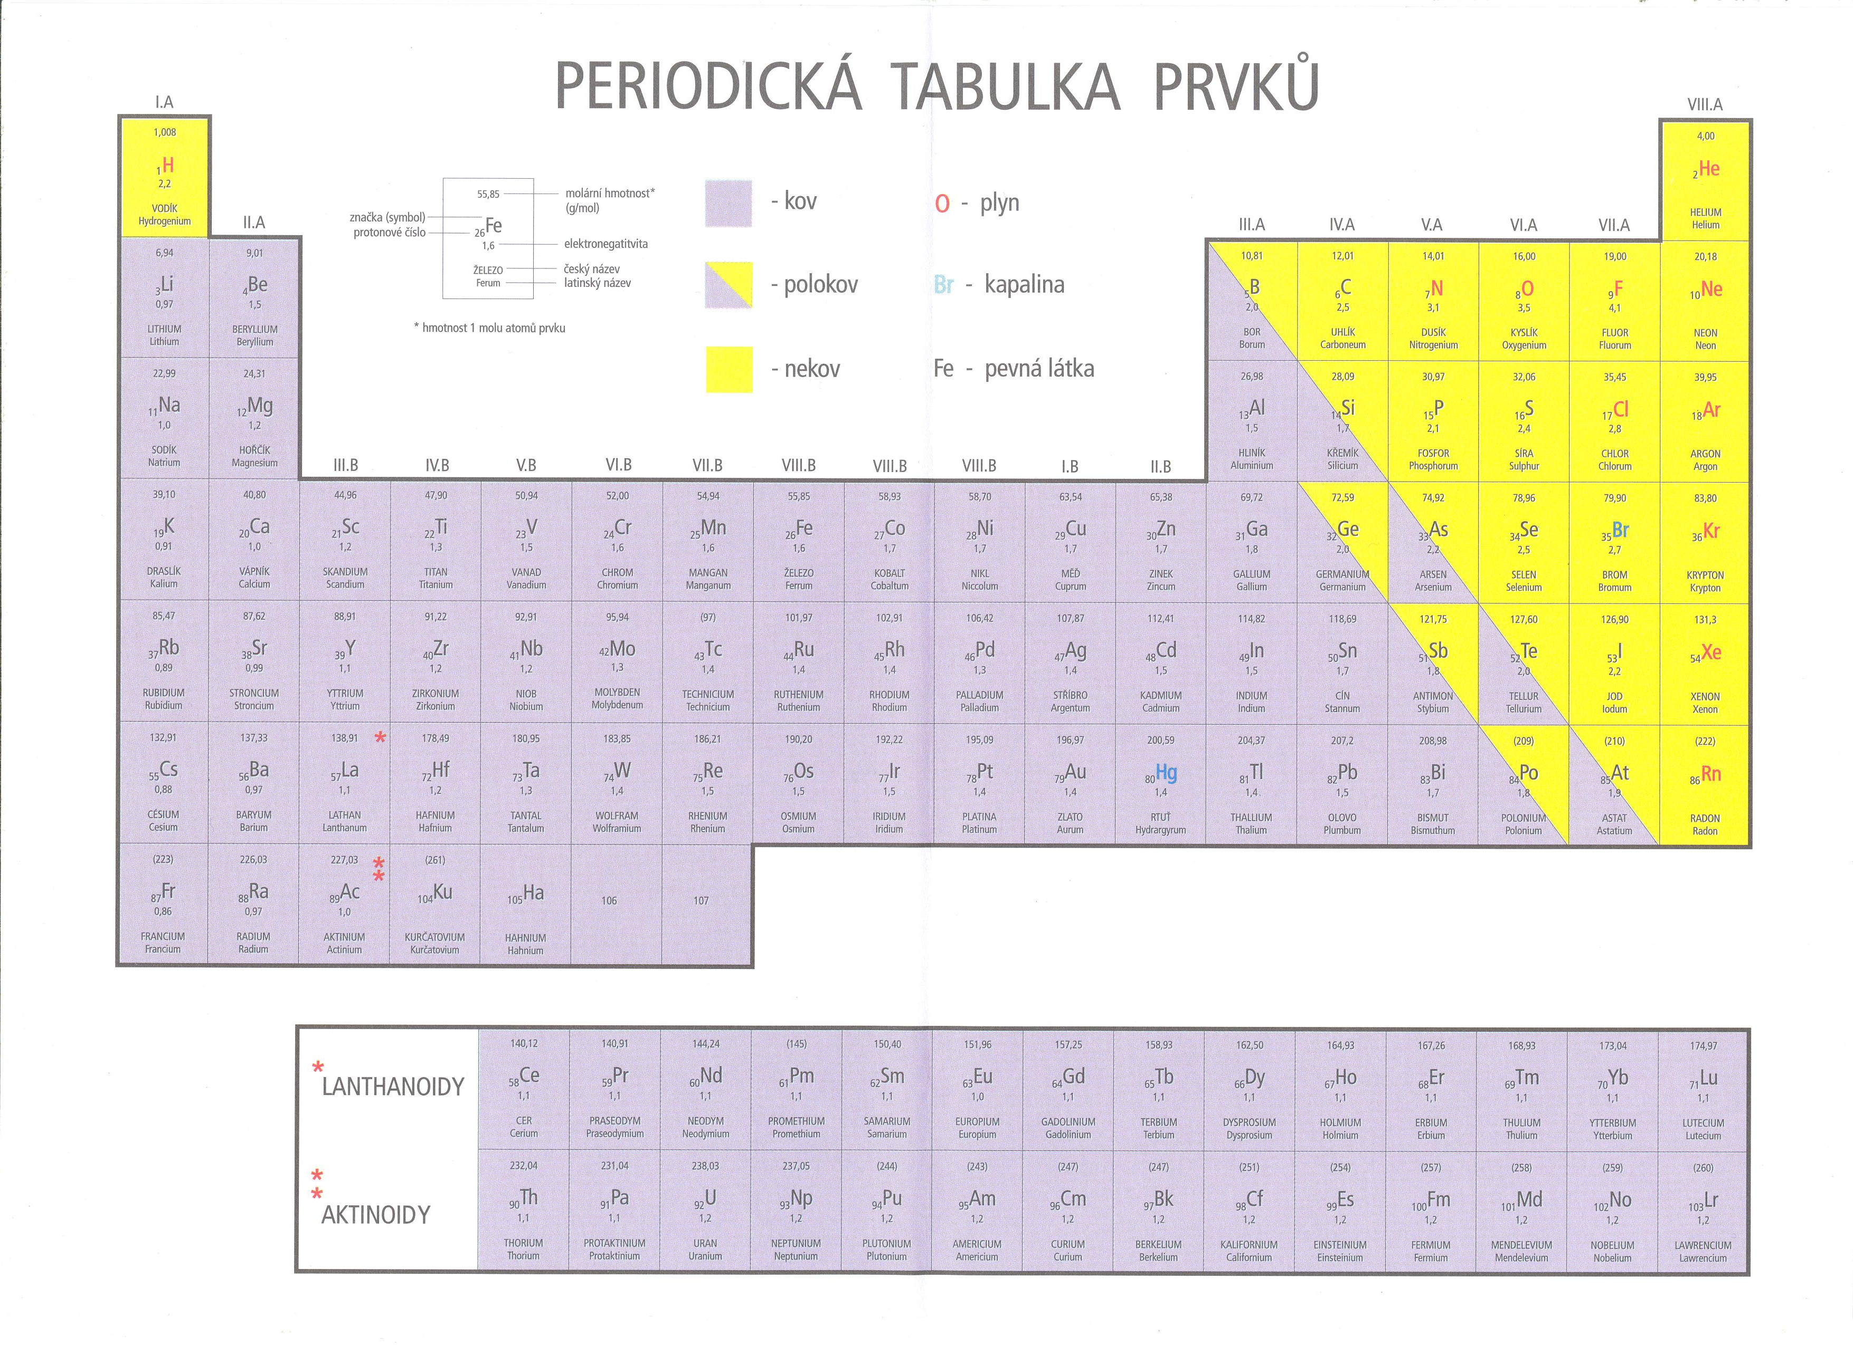
Prvky 8.-10.skupiny-přechodné prvky
Notes:
3

Slide 4
Prvky 8.-10. skupiny - přechodné prvky
dříve skupiny VIII.B, jsem patří
triáda železa – železo (Fe), kobalt (Co), nikl (Ni)
triáda lehkých platinových kovů – ruthenium (Ru), rhodium (Rh), palladium (Pd)
triáda těžkých platinových kovů – osmium (Os), iridium (Ir), platina (Pt)
Notes:
4

Slide 5
Prvky 8.-10. skupiny - přechodné prvky
Triáda železa
Železo, kobalt, nikl – jsou feromagnetické neušlechtilé kovy, jsou stopovými biogenními prvky
Feromagnetická látka -
za běžné teploty je stálý a nepodléhá korozi(na povrchu vytváří vrstvičku oxidu chromitého Cr2O3
Notes:
5

Slide 6
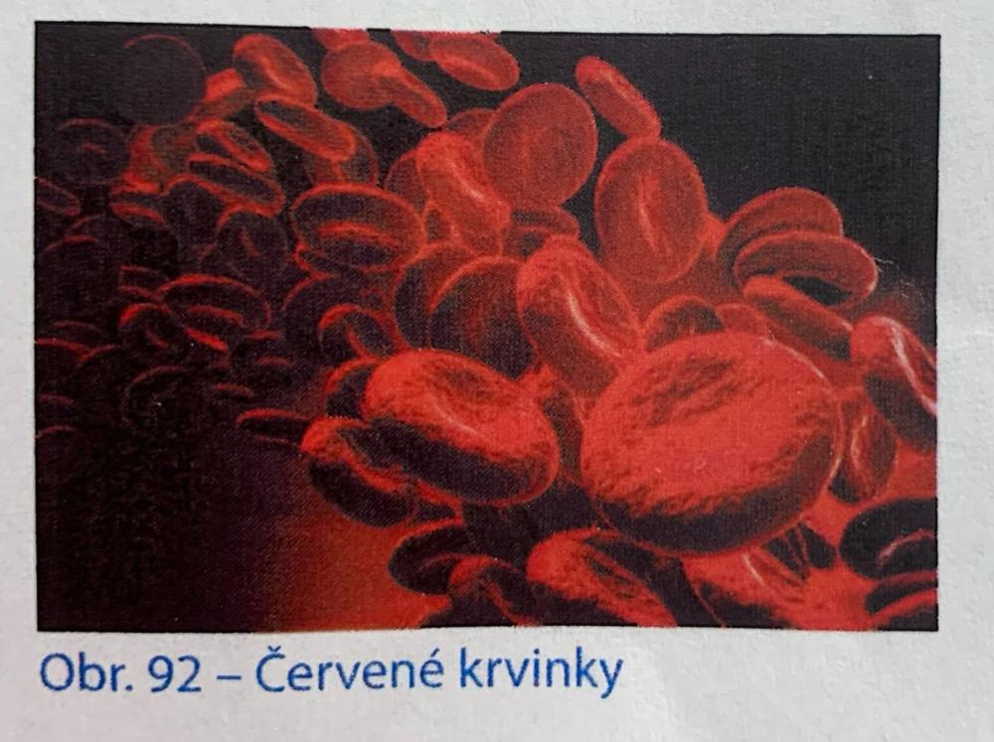
Prvky 8.-10. skupiny - přechodné prvky
Železo (Fe)
druhý nejrozšířenější kov a čtvrtý nejrozšířenější
prvek v zemské kůře
biogenní prvek – obsažen v červených krvinkách v
červeném krevním barvivu hemoglobinu
za běžné teploty je stálý a nepodléhá korozi(na povrchu vytváří vrstvičku oxidu chromitého Cr2O3
Notes:
6

Slide 7
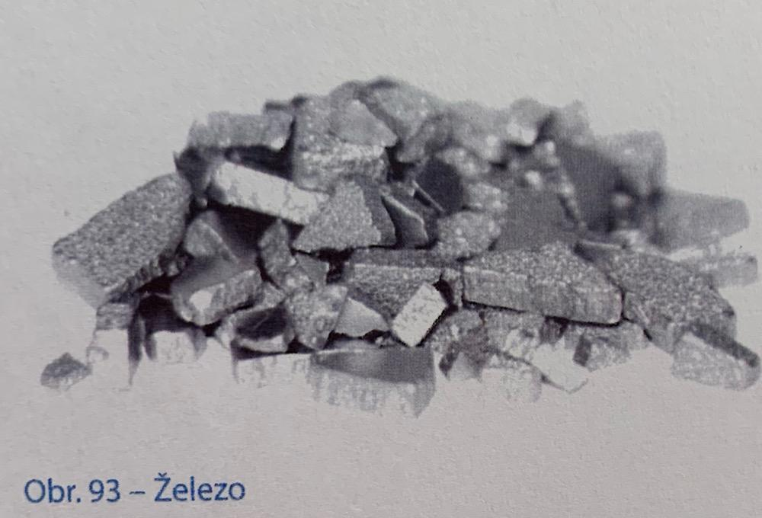
Prvky 8.-10. skupiny - přechodné prvky
Železo (Fe)
Výskyt:
-v přírodě se železo vyskytuje ve formě sloučenin – v železných rudách:
za běžné teploty je stálý a nepodléhá korozi(na povrchu vytváří vrstvičku oxidu chromitého Cr2O3
Notes:
7

Slide 8
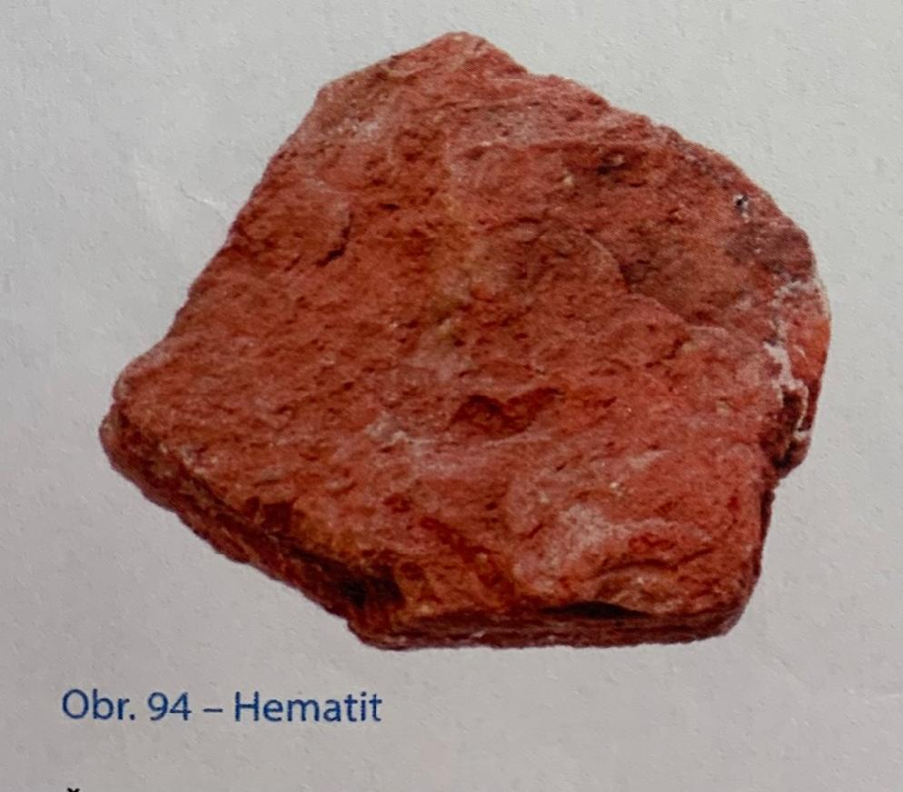
Prvky 8.-10. skupiny - přechodné prvky
Železo (Fe)
hematit – krevel(Fe2O3 – oxid železitý)
za běžné teploty je stálý a nepodléhá korozi(na povrchu vytváří vrstvičku oxidu chromitého Cr2O3
Notes:
8

Slide 9
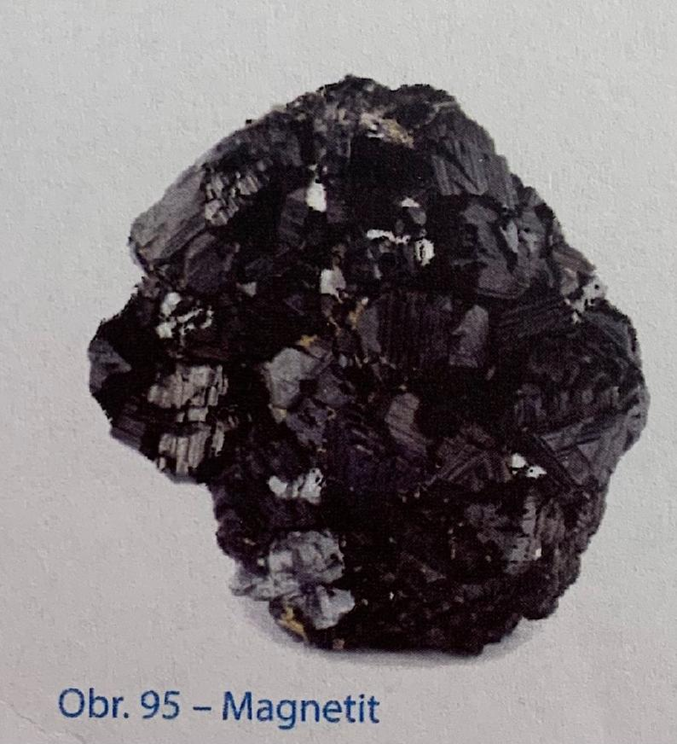
Prvky 8.-10. skupiny - přechodné prvky
Železo (Fe)
magnetit – magnetovec(Fe3O4 - oxid železnato-
železitý)
za běžné teploty je stálý a nepodléhá korozi(na povrchu vytváří vrstvičku oxidu chromitého Cr2O3
Notes:
9

Slide 10
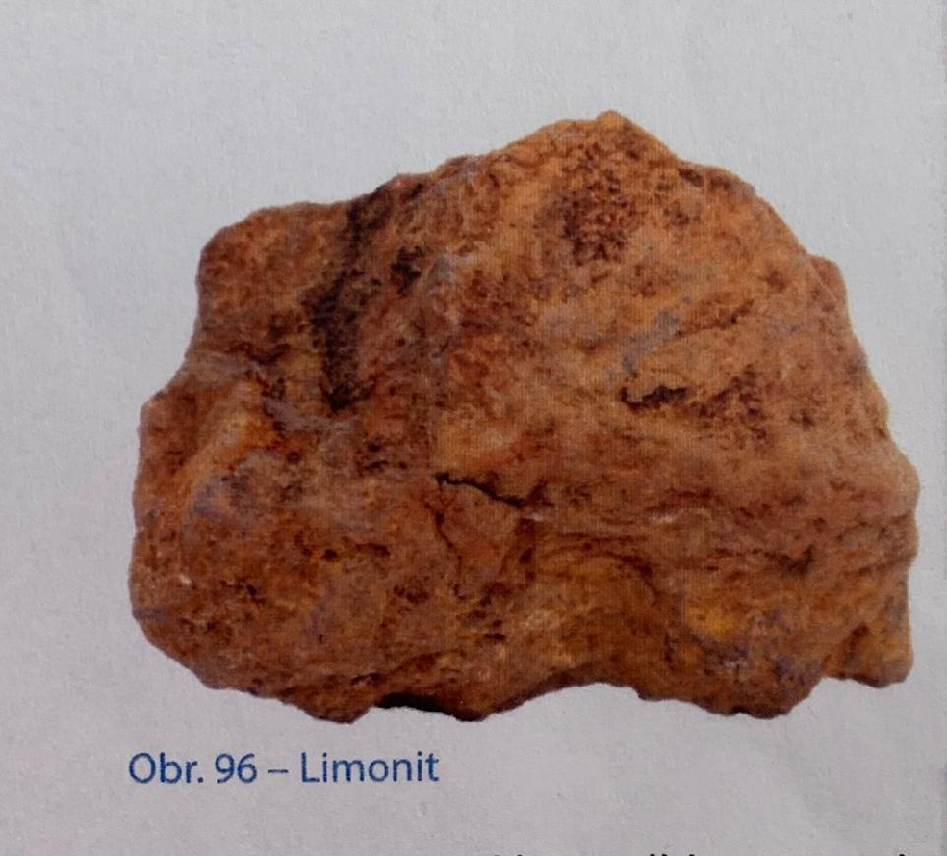
Prvky 8.-10. skupiny - přechodné prvky
Železo (Fe)
limonit – hnědel(Fe3O3 . nH2O – hydrát oxidu železitého)
za běžné teploty je stálý a nepodléhá korozi(na povrchu vytváří vrstvičku oxidu chromitého Cr2O3
Notes:
10

Slide 11
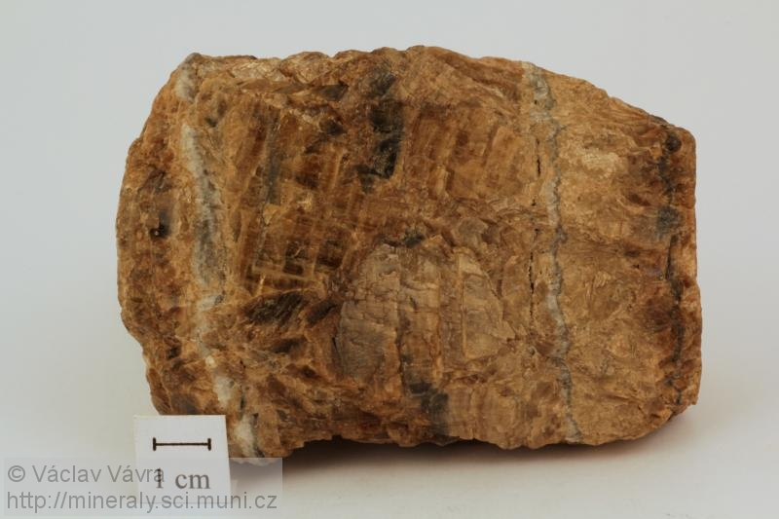
Prvky 8.-10. skupiny - přechodné prvky
Železo (Fe)
siderit – ocelek(FeCO3 – uhličitan železnatý)
za běžné teploty je stálý a nepodléhá korozi(na povrchu vytváří vrstvičku oxidu chromitého Cr2O3
Notes:
11

Slide 12
Prvky 8.-10. skupiny - přechodné prvky
Železo (Fe)
Stavba:
- Z = 26 p⁺ = 26 e⁻ = 26
- vytváří kationy: Fe⁺² železnatý Fe⁺³ železitý
za běžné teploty je stálý a nepodléhá korozi(na povrchu vytváří vrstvičku oxidu chromitého Cr2O3
Notes:
12

Slide 13
Prvky 8.-10. skupiny - přechodné prvky
Železo (Fe)
Výroba:
Z nich se(hematit, magnetit, limonit, siderit) železo vyrábí ve vysoké peci za vysokých teplot.
Dojde k redukci železných rud koksem(uhlíkem) – produktem výroby je surové železo ( slitina železa a uhlíku s dalšími prvky mangan, křemík, síra, fosfor)
Ze surového železa se odléváním do forem vyrábí litina
( je tvrdá a křehká – radiátory, kotlů, potrubí, nádobí)
Notes:
13

Slide 14
Prvky 8.-10. skupiny - přechodné prvky
Železo (Fe)
Výroba:
Většina surového železa se dále zpracovává na ocel tzv.
zkujňováním – je snižování obsahu uhlíku a jiných nežádoucích
příměsí.
Další zkvalitnění oceli se dosáhne legováním – přidáním legovacích kovů (nikl, chrom, vanad, mangan, wolfram…)
Notes:
14

Slide 15
Prvky 8.-10. skupiny - přechodné prvky
Železo (Fe)
je stříbrolesklý , měkký, kujný, tažný a feromagnetický kov, který za přítomnosti kyslíku a vlhkosti podléhá korozi(rezaví)
čisté železo nemá výhodné vlastnosti , proto použití pouze
v laboratořích a na jádra atomů
- vyrábí se z něj ocel – nejdůležitější a technický materiál
Notes:
15

